Slide 1
ОПЕРАЦИОННАЯ ПЛАТФОРМА ДЛЯ РОЗНИЧНЫХ СЕТЕЙ
Staff Focus
Задачи. Аналитика. Графики смен. Зарплаты. База знаний.
Один инструмент в Telegram — ноль установок.
6
80+
0
модулей
API endpoints
установок

Slide 2
Розница тонет в хаосе инструментов
Средняя сеть использует 5–7 разрозненных систем для управления персоналом
📉 KPI вслепую — результат виден через неделю
📊 Графики в Excel — 3–5 ч/неделю ручной работы
💬 Задачи в WhatsApp — 30% теряются
🧮 ЗП считается 2 дня — ошибки и споры
🚶 Текучка 80–120%/год — непрозрачная мотивация, нет онбординга

Slide 3
Стоимость бездействия
Потери для сети из 10 филиалов, ~60 сотрудников
2.2–4.5M ₽
10–15%
260–520 ч
Потери на текучке
15–30 увольнений × 150–300K
Упущенная выручка
запоздалые решения без аналитики
Административных потерь/год
графики + ЗП + отчёты вручную
Итого: 3–10M ₽/год
потерь, которые можно устранить

Slide 4
Наш подход
Не замена ERP. Фокусная линза для персонала.
Staff Focus — прослойка между вашими системами и сотрудниками
🗄️
✨
✈️
Ваши системы
→
Staff Focus BFF
→
Telegram
ERP · CRM · Wiki · Tracker
Адаптеры · Формулы · RBAC
WebApp · Bot · Push
Telegram-native
Без установок
Offline-first
90% сотрудников розницы уже в Telegram
Открыл бот — начал работать
Работает при плохом Wi-Fi

Slide 5
Решение
6 модулей. Одно приложение. Ноль установок.

Slide 6
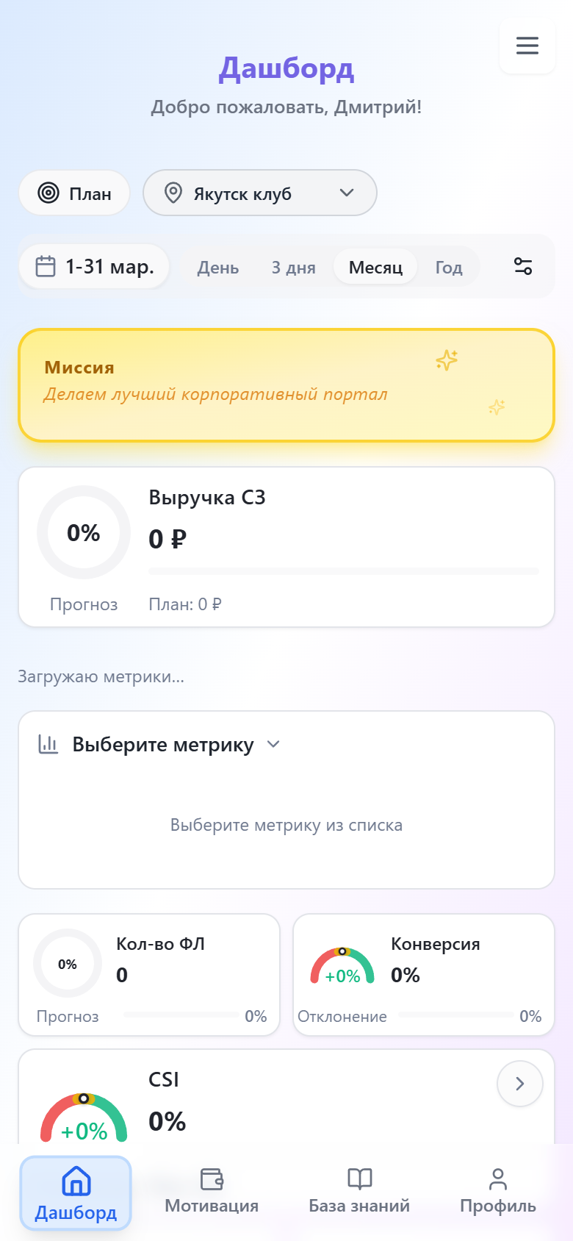
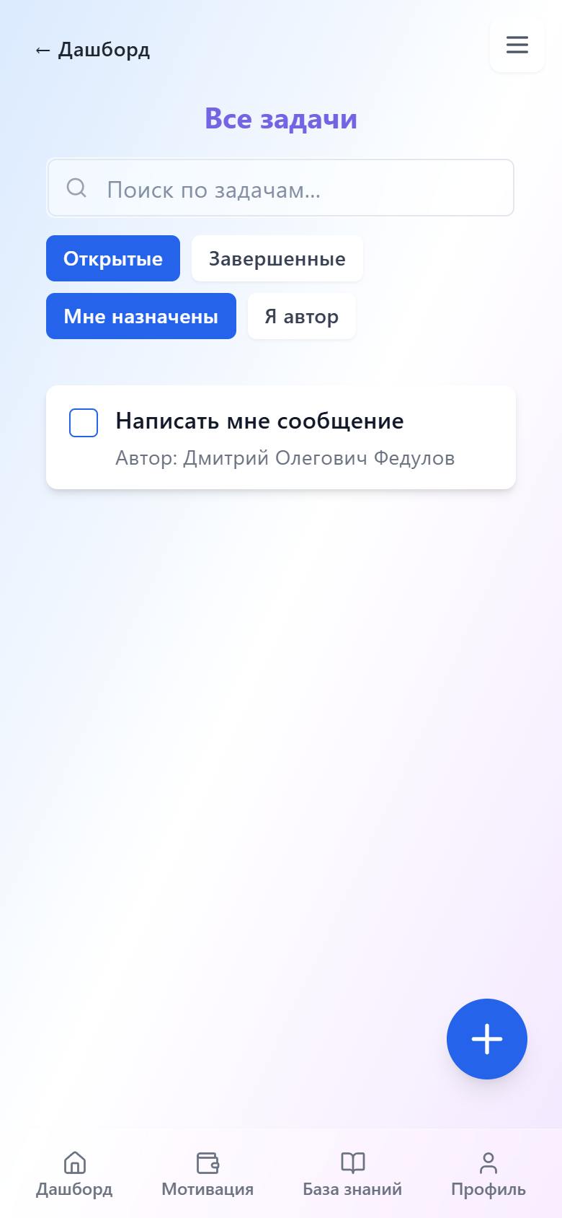
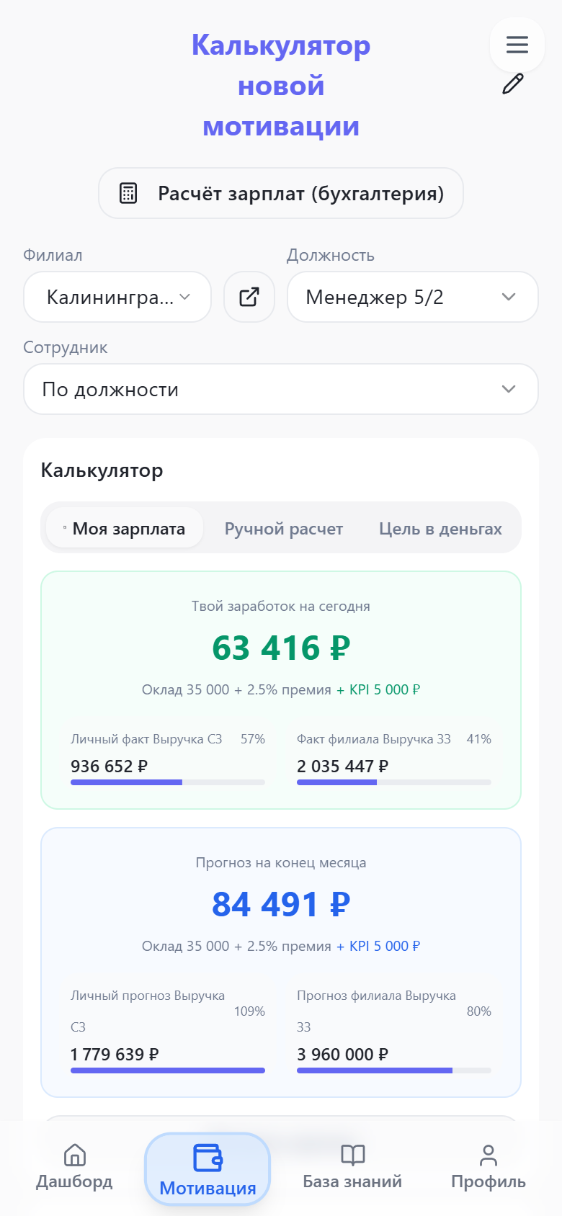
Обзор платформы
📊
Дашборд
✅
Задачи
📅
Графики смен
8+ KPI в реальном времени, план/факт, рейтинги
Push через Telegram Bot, offline-режим, deep linking
Шаблоны 2/2, 5/2, авто-заполнение, покрытие
💰
Калькулятор ЗП
📚
База знаний
⚙️
Админ-панель
KPI-матрица, формулы, CSV-экспорт для 1С
Wiki-интеграция, поиск, закладки, deep linking
Интеграции, метрики, оргструктура, RBAC

Slide 7
📊 Дашборд руководителя
Все KPI сети в реальном времени — на экране телефона
🎯 План/факт — по выручке, конверсии, CSI
⭐ Рейтинги — филиалов и менеджеров
📈 Графики динамики — день, неделя, месяц, год
🔌 Подключение CRM — через адаптеры
Время принятия решения: 2 дня → 30 сек
Время принятия решения: 2 дня → 30 сек

Slide 8
✅ Задачи и уведомления
Задачи не теряются — push прямо в Telegram
✈️ Push через Telegram Bot — агрегация без спама (1.2 сек)
📶 Offline-режим — задача сохранится при плохой связи
🔗 Deep linking — из уведомления прямо к задаче
🔍 Фильтрация — мне назначены / я автор / по статусу
Время реакции: 4 часа → 15 минут

Slide 9
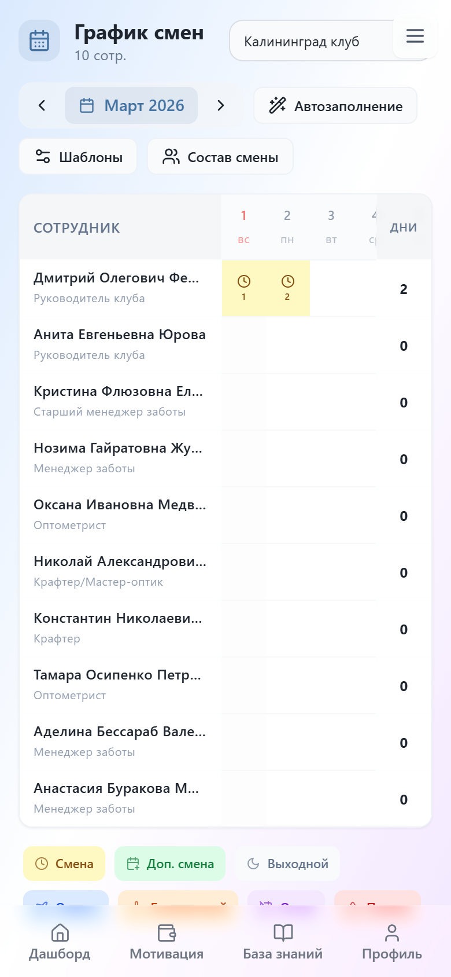
📅 Графики смен
Составление графиков за минуты, не за часы
✨ Авто-заполнение — по шаблонам 2/2, 5/2
📋 Копирование недели — один клик на повтор
👥 Контроль покрытия — по должностям и дням
🧩 Шаблоны смен — настройка под каждый филиал
Экономия: 3–5 часов в неделю

Slide 10
💰 Калькулятор мотивации
Прозрачный расчёт ЗП — и для бухгалтерии, и для сотрудников
⚙️ KPI-матрица — оклад + % + бонусы по формулам
👁️ Прозрачность — сотрудник видит прогноз ЗП онлайн
📄 CSV-экспорт — выгрузка для 1С и бухгалтерии
🕐 История сессий — аудит всех расчётов
Расчёт ЗП: 2 дня → 2 часа

Slide 11
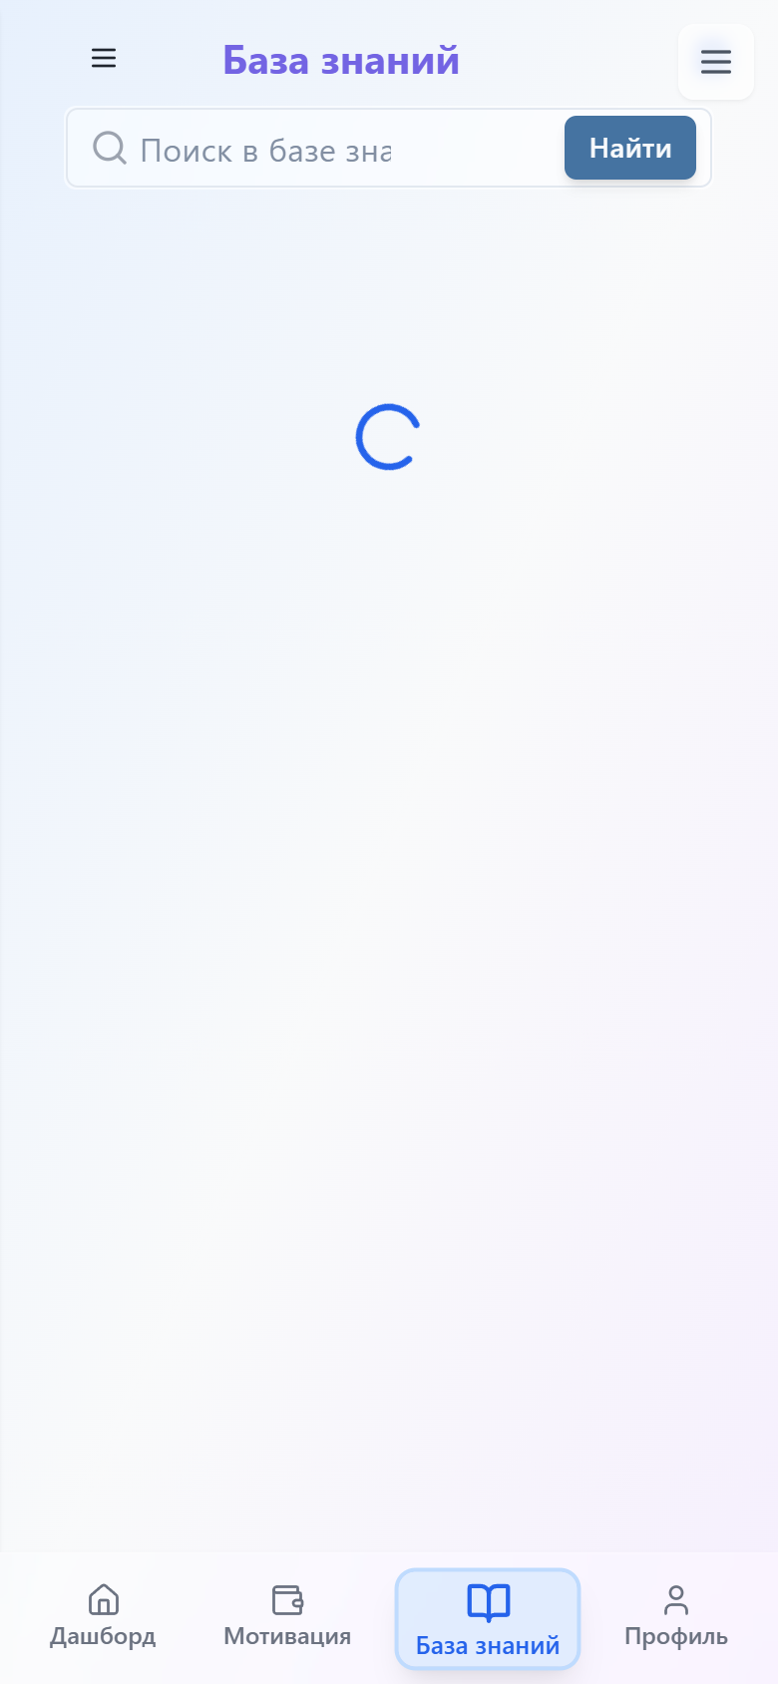
📚 База знаний
Знания компании — в кармане каждого сотрудника
🔍 Полнотекстовый поиск — по всем статьям
🔖 Закладки — быстрый доступ к нужным инструкциям
✈️ Deep linking — ссылка в чате → открытие статьи
🔌 Outline интеграция — импорт и синхронизация
Адаптация новичка: −40% времени

Slide 12
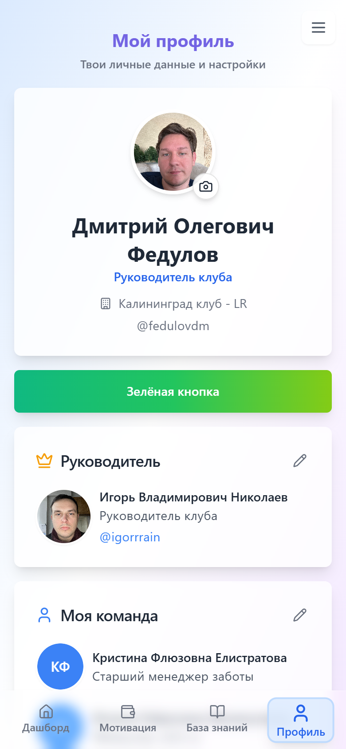
👤 Профиль и оргструктура
Каждый знает свою роль, команду и руководителя
🪪 Профиль сотрудника — должность, филиал, контакты
🏢 Оргструктура — руководитель и команда видны
🛡️ RBAC — роли определяют доступ к модулям
📷 Фото профиля — загрузка с авто-обработкой EXIF

Slide 13
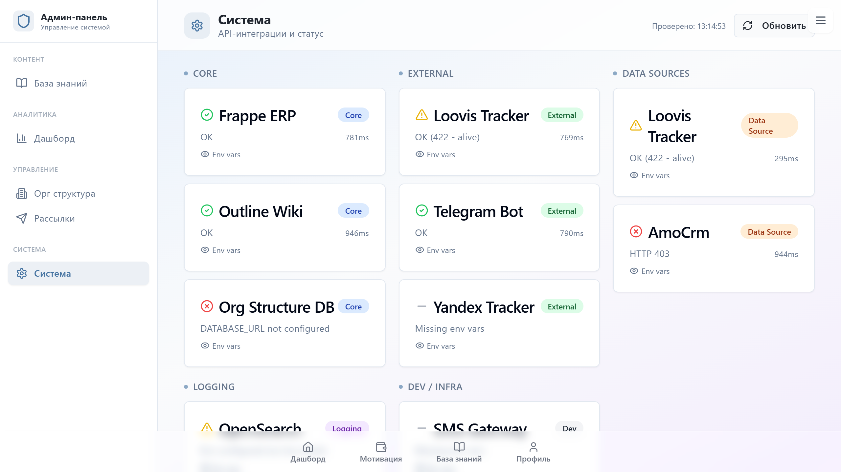
⚙️ Админ-панель
Настройка без программистов — всё через UI
💚 Мониторинг
Статус всех интеграций в реальном времени
📐 Метрики
Мастер создания метрик с формулами
👥 Оргструктура
Филиалы, должности, привязки
📚 База знаний
Управление провайдерами и импорт

Slide 14
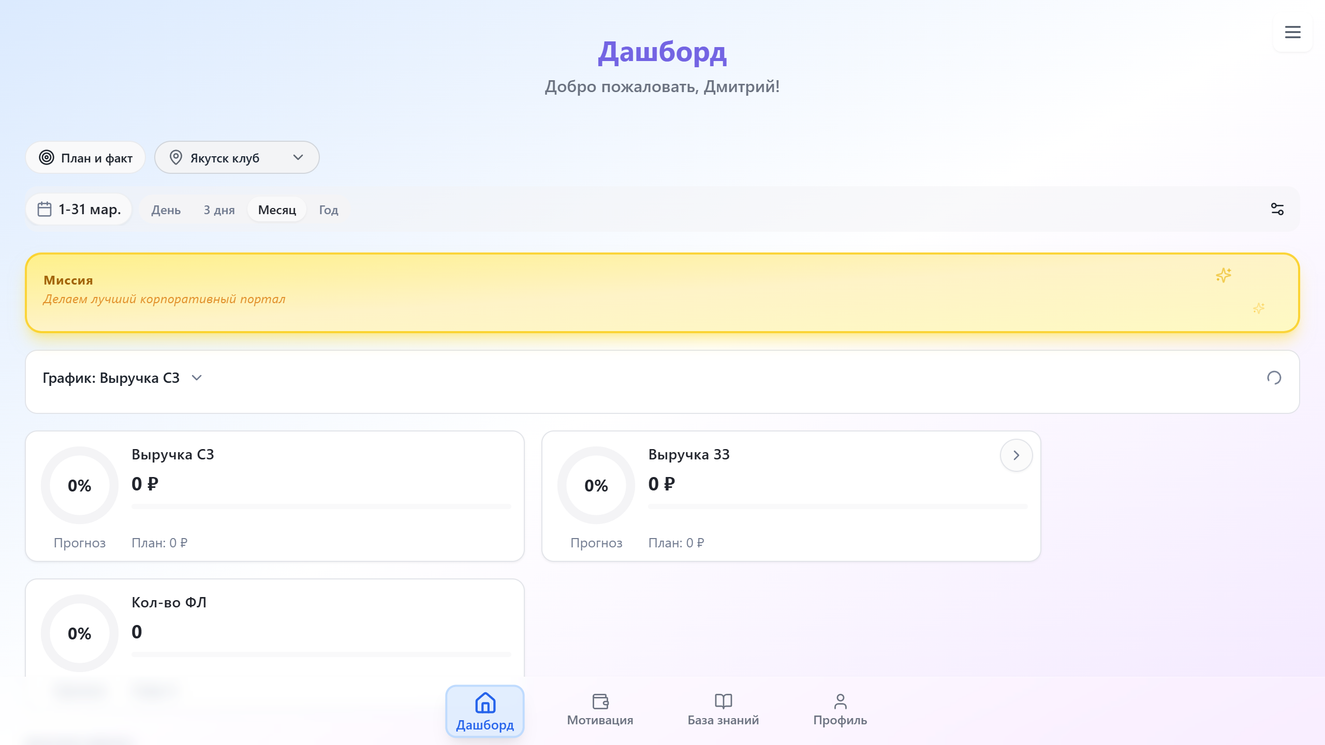
🖥️ Десктоп-версия
Responsive-дизайн — одинаково удобно на телефоне и компьютере
📱 Mobile-first Telegram
💻 Полная десктоп-версия
🔄 Синхронизация в реальном времени

Slide 15
Почему Staff Focus
Конкурентные преимущества и технологический стек

Slide 16
Конкурентная матрица
Критерий | Staff Focus | Bitrix24 | Planday | Кастомная разработка
Telegram-native | ✅ Да | ❌ Нет | ❌ Нет | ⚠️ Возможно
Offline-mode | ✅ Да | ❌ Нет | ❌ Нет | ⚠️ Дорого
KPI Dashboard | ✅ Розница | ⚠️ Общий | ❌ Нет | ⚠️ 6+ мес
Калькулятор ЗП | ✅ Да | ❌ Нет | ❌ Нет | ⚠️ Кастом
Time to Value | 1–3 дня | 2–4 недели | 1–2 недели | 3–6 месяцев
Стоимость (10 филиалов) | 15–50K/мес | 50–100K/мес | 30–60K/мес | 2–5M единоразово

Slide 17
🧱 Архитектура
BFF-паттерн — ваши данные остаются в ваших системах
Безопасность
🔌 Plug-in адаптеры
🔒 JWT httpOnly cookies
amoCRM, Yandex Tracker, Outline Wiki, custom HTTP
🗄️ PostgreSQL Star Schema
⚡ Rate limiting (1000 req/15min)
Формульный движок с DAG для вычисляемых метрик
🛡️ RBAC с иерархическими ролями
⚡ Real-time SSE
Push-уведомления, 25s heartbeat, auto-reconnect
📝 Логирование: OpenSearch + VictoriaLogs
🐳 Docker deployment
On-premise или облако. Деплой за 1 день
80+
90+
API endpoints
UI компонентов

Slide 18
Путь внедрения
От подключения до полноценной работы — 1–2 недели
1
2
3
4
✓
День 1–2
День 3–4
День 5–7
Неделя 2
Неделя 3+
Подключение ERP/CRM,
настройка Telegram Bot
Оргструктура,
роли, метрики
Пилот на
1–2 филиалах
Раскатка
на всю сеть
Тюнинг
и обучение
1–3 дня
0 ₽
0
Time to Value
за лицензии сотрудникам
установок приложений

Slide 19
Бизнес-результат
ROI, тарифы и следующие шаги

Slide 20
ROI: окупаемость за 1–2 месяца
Расчёт для сети из 10 филиалов, ~60 сотрудников
Модуль | Было | Стало | Экономия/год
Дашборд KPI | Данные через неделю | В реальном времени | +10–15% выручки
Графики смен | 3–5 ч/нед в Excel | 15 мин/нед | 200+ ч/год
Задачи | 30% теряются | 100% доставлены | ↑ исполнение
Калькулятор ЗП | 2 дня/месяц | 2 часа/месяц | 180+ ч/год
База знаний | Знания в головах | Единая wiki | −40% адаптация
3–10M ₽
30x
1–2 мес
экономия в год
средний ROI
окупаемость

Slide 21
Тарифы
START
PRO
ENTERPRISE
Бесплатно
15–30K ₽/мес
50K+ ₽/мес
до 10 сотрудников
до 50 сотрудников
без ограничений
• Задачи с push-уведомлениями
• Всё из Start
• Всё из Pro
• База знаний
• Дашборд руководителя
• Калькулятор ЗП
• Профили сотрудников
• Графики смен
• Кастомные адаптеры
• Telegram Bot
• Отзывы и заказы
• SLA и приоритетная поддержка
• Desktop-версия
• On-premise деплой

Slide 22
Кейс: оптическая розничная сеть
Профиль клиента
15 филиалов · 120 сотрудников · оптический ритейл
+12%
До Staff Focus
• KPI раз в неделю из Excel
рост выручки за 3 месяца
• Просадки обнаруживались с задержкой 1–2 недели
• Графики смен — 4 ч/нед ручной работы
• Новые сотрудники выходили на стабильность 2–3 мес
200x
72M ₽
После Staff Focus
ROI
доп. выручка/год
• 8 KPI в реальном времени, рейтинги daily
• Проблемный филиал виден за 30 секунд
• Авто-графики экономят 200+ ч/год
• Адаптация новичка ускорена на 40%

Slide 23
Начните за 3 дня
💻
🚀
📈
Демо
Пилот
Масштабирование
30 минут
на ваших данных
2 недели бесплатно
1–2 филиала
С поддержкой
на каждом этапе
staff-focus.app
✈️ @StaffFocusBot

